Slide 1
以主路徑分析方法探討廣告產業發展脈絡
Exploring the Development of Advertising Industry by Main Path Analysis
指導教授：朱曉萍 博士
報告學生：張家豪
M10620008
108年7月

Slide 2
01
研究背景與動機
02
研究問題
報
告
內
容
03
研究架構
04
研究方法
05
研究結果
06
結論與建議

Slide 3
研究背景與動機
廣告發展至今，已經成為一個複雜的交流形式，廣告主可以透過各種方式向消費者傳達訊息，廣告商品的定義也越來越模糊，線下的廣告越來越容易被線上廣告取代。另外廣告產業也越來越能夠反映一個地區的經濟與科技發展水平。然而過去的回顧文獻中，多探討較為深入的廣告技術應用層面，較缺乏全面性的產業發展脈絡與結構。
一個成功的廣告需要具備甚麼關鍵因素？
廣告的投放技術對廣告市場間的競爭造成甚麼影響？
廣告投放時要如何不侵犯消費者的隱私？
1

Slide 4
資料來源：MMA台北市媒體服務代理商協會
2

Slide 5
2012至2017年台灣數位廣告量趨勢變化
資料來源：DMA台灣數位媒體應用暨行銷協會
3

Slide 6
研究問題
廣告產業在近十年之主要知識發展軌跡為何？並了解該領域整體文獻網絡發展狀況？
廣告產業發展子領域中的發展軌跡為何？可能會受到哪些社會因素的影響?
對於國內外廣告產業之發展，本研究可提供適合之廣告策略參考方向?
4

Slide 7
研究架構
關鍵主要路徑分析
廣告產業相關文獻蒐集
廣告產業
子集群分析
廣告產業發展軌跡與趨勢
WOS資料庫
關鍵字搜尋
人工篩選去除雜訊
廣告產業知識學習與擴散
社會網絡分析
廣告產業文獻中心性與SPLC值
廣告產業文獻中介角色與結構洞
5

Slide 8
主要字串 | ’’advertising’’ ’’E marketing’’ ’’digital marketing’’ ’’online marketing’’
移除字串 | ’’alcohol advertising’’ ’’tobacco advertising’’ ’’political advertising’’
研究方法
資料蒐集(2009-2019)
WOS資料庫
關鍵字搜索
主路徑分析
廣告產業關鍵發展
主要路徑(15筆)
4,000餘筆文獻
Key route 5
關鍵路徑延伸
人工檢閱
去除雜訊
2,632筆可用資料
集群分析
集群
主路徑分析
廣告產業子領域
發展主要路徑
去除無引證關係之文獻
Edge-betweenness
Key route 5
關鍵路徑延伸
1,766筆樣本文獻
6
Notes:
在選擇WOS資料庫做為資料蒐集來源後，本研究由於廣告產業相關關鍵字所涵蓋範圍甚廣，甚至出現一些只針對廣告個別案例的研究，如菸草廣告、酒精廣告對青少年的影響等，因此在第一階段，以廣告相關字彙’’advertising’’、’’E marketing’’、’’digital marketing’’、’’online marketing’’作為基本蒐尋字串，並參考數篇廣告策略相關之回顧性文獻
為了令文獻搜索能夠符合現代廣告趨勢，因此特別將文獻範圍限縮在十年內，即西元2009年至2019年。透過反覆測試，發現下載文獻中有許多針對個別案例、談論廣告演算法，或是與廣告產業意義相距甚遠之字串，如alcohol advertising、tobacco advertising、political advertising，
經過以上步驟去除雜訊之後，共取得4,000餘筆資料，接著透過人工檢閱的方式，將下載的資料依被引證次數作為排序，移除與廣告策略相距甚遠的資料，以確保蒐集之精準度，得出2,632筆可用資料，最後透過主路徑分析去除無引證關係之文獻後，樣本數為1766筆。

Slide 9
主路徑分析方法
A
H
I
J
源點
D
E
F
G
K
匯點
連結線
B
C
L
主路徑分析能將源點至匯點之間所經過的重要路徑以及其重要程度計算出 來，用以解釋研究領域中知識傳遞的發展脈絡。
源點：引證網絡中，知識擴散的起點
匯點：引證網絡中，知識擴散的終點
連結線：引證網絡中，知識擴散的路徑
7

Slide 10
Step 1: 計算連結線權重值
先在引證網絡中選定一條連結線
SPC search path count | 通過源點及匯點及該連結線之可能路徑數乘積。
SPLC search path link count | 通過匯點及該連結線之可能路徑數乘積，其中連結線尾端之前所有端點皆可視為起點。
SPNP search path node pair | 通過該連結線之可能路徑數乘積，其中連結線尾端之前所有端點皆可視為起點，連結線頭端之後所有端點皆可視為終點。
SPLC值計算：
網絡中所有可能通過此連結線的路徑數
該連結線起點至網絡中匯點可能的路徑數
×
8
Notes:
本研究選擇SPLC演算法用以計算連結線權重值。SPLC之計算方式為，選擇研究領域引證網路中的一條連結線，將此連結線尾端點前之各節點設為起點，並計算所有可能通過此連結線的路徑數，接著計算另一側端點至網絡中匯點可能的路徑數，而兩者乘積則為SPLC值。
在引證網絡中，若SPLC的值越大，則意味著知識擴散過程中經過此連結線的次數越多，代表此連結線與此兩端點重要性較高，對整個網絡的影響力越大。

Slide 11
Step 2: 建立路徑
逐步主路徑法 local main path approach | 從源點起，一步一步檢視下一條連結線之SPLC值，並挑選權重最大的路徑，並刪除權重低的連結線段。
總體主路徑法 global main path approach | 為計算整個引證網絡中所有源點至匯點間路徑的權重並分別進行加總，留下權重總數最高的路徑。
關鍵延伸主路徑法 global key-route main path | 選擇權重數最高的連結線，再分別向前向後延伸至此連結線的源點與匯點。
本研究所使用的Key route 5即代表選擇了該領域引證網絡中權重值最高之前五條連結線，分別向前後延伸，直到源點與匯點，接著將所有路徑串連起來。
9
Notes:
即可避免逐步主路徑法與總體主路徑法可能遺漏的關鍵連結線，得出關鍵延伸主路徑。

Slide 12
集群分析方法
A
D
A
D
4
4
1
1
C
9
E
C
E
1
1
1
1
4
4
1
1
B
F
B
F
Edge-betweenness值代表在該領域網絡中，任兩個節點的最短路徑且通過此連結線的次數總和。
10
Notes:
如圖。
連結線A-B的值為1，連結線A-C的值為4，因為網絡節點A至C、A至E、A至D、A至F的最短路徑，分別可以構成A-C、A-C-E、A-C-E-D、A-C-E-F四條經過連結線A-C之路徑。圖中可以發現連結線C-E的值最大，因為此連結線為左右兩側群體的唯一橋樑，若將連結線C-E切斷，則可以將該領域網絡分為左右兩群。

Slide 13
研究結果
描述性統計
主路徑分析結果
集群分析結果
11

Slide 14
廣告產業相關文獻產出量統計
年份 | 歷年產出量 | 歷年累積產出量
2009 | 154 | 154
2010 | 121 | 275
2011 | 168 | 443
2012 | 160 | 603
2013 | 136 | 739
2014 | 162 | 901
2015 | 180 | 1081
2016 | 232 | 1313
2017 | 212 | 1525
2018 | 201 | 1726
2019 | 40 | 1766
12
Notes:
由文獻歷年成長累積長條圖可以看出廣告策略相關文獻，在本研究中所限縮的近十年之內，自2009年開始，都持續著穩定的成長，每年文獻產出皆突破百篇以上，僅有少數年份之文獻產出量低於150篇，除了因為只搜尋3個月文獻資料的2019年，其餘九年之文獻歷年產出量總平均約為192篇。
從圖表中可以看出，2009年至2010年與2012年至2013年之間，文獻產出量皆有明顯下滑且低於150篇，而經由網路資料查詢後發現，全球在2009年與2012年正面臨金融上的問題，分別為自2008年年底開始自各地蔓延的全球股災，以及2012年受次級房貸風暴影響而造成的歐洲還債高峰期。然而自2014年開始，文獻的數量明顯的開始攀升，甚至在2016年突破兩百篇，相較於2014年多了出了50餘篇，達到高峰。隨著全球科技與經濟的發展，廣告策略的研究資料數量也會隨之改變，現今的廣告策略越來越追求創新與效率，數位廣告的應用與IOT物聯網、人工智慧、大數據、區塊鍊等技術之間的整合也越來越成為廣告主所關切的議題，也因為如此，廣告產業的發展常常可以拿來作為一個地區的經濟與科技發展的指標，相關議題亦越來越受學者研究與關注。

Slide 15
文獻來源國家統計
國家 | 文獻數量 | 百分比 | SPLC平均值
美國 | 627 | 35.50% | 185.78
中國大陸 | 164 | 9.29% | 119.97
西班牙 | 94 | 5.32% | 78.94
澳大利亞 | 90 | 5.10% | 37.50
德國 | 82 | 4.64% | 233.77
南韓 | 71 | 4.02% | 24.73
台灣 | 66 | 3.74% | 33.77
加拿大 | 65 | 3.68% | 417.58
英國 | 62 | 3.51% | 104.06
荷蘭 | 57 | 3.23% | 121.11
13
Notes:
本研究依1,766篇廣告策略相關文獻之第一作者通訊地址作為來源國家，接著再扣除34篇文獻來源國家未知之後，樣本文獻分別來自63個國家，如此可以看出廣告策略的發展在全球各地都是極為重要的議題之一，因為廣告產業的發展與一個國家的科技技術通常有一定的關係。在表4.2中可以看到廣告策略相關文獻數量最多的前十名國家。
表中可以看到，廣告策略相關文獻數量最多的是美國，共627篇相關研究，佔全部的35.50%，其次為中國的164篇文獻，佔全部的9.29%，而西班牙為第三多共94篇，透過表格可以發現自西班牙開始，文獻數量皆低於百篇，然而文獻產出數量遞減卻不會太明顯，可見廣告策略相關研究在各國皆是值得探討的重要議題，而美國所掌握的研究資料則是遠遠高於其他國家。本研究之引文網絡擁有1,766個節點，即擁有1,766筆文獻資料，其中產生的引文連結線數量為4752條，平均每筆文獻能產生的連結線數量約為2.69條，網絡密度為0.001525，且透過主路徑分析方法之演算後，1,766筆文獻資料之SPLC平均值為137.77，然而整個網絡最高的SPLC值為8236.5，且廣告策略相關文獻產出國家前十名中，只有三個國家超過整體SPLC平均值，可以發現整體網絡的SPLC平均值容易受到文獻總數的影響並將其稀釋(吳孟芸, 2018)。而廣告策略引文網絡中，SPLC值最高的前三名分別來自德國，SPLC值為8236.5，美國，SPLC值為6225，與加拿大，SPLC值為6144。

Slide 16
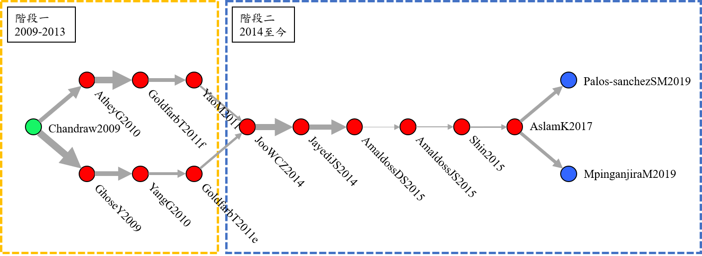
主路徑分析方法
14

Slide 17
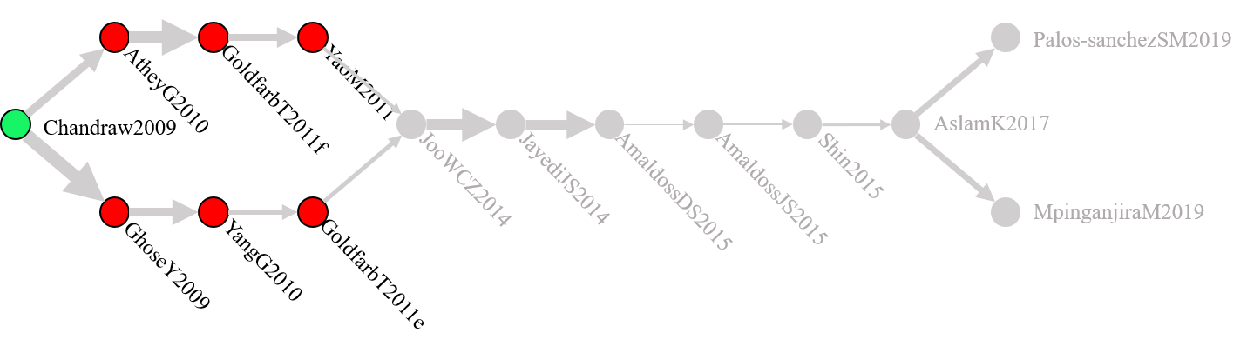
第一階段： 2009年至2013年。本階段主要討論廣告目標技術的發展、搜尋引擎優化與關鍵字廣告的相關整合與運用。
路徑1-1
主要在探討廣告的目標技術對媒體與消費者的影響，並發展為搜尋引擎優化(search engine optimization, SEO)與關鍵字廣告(pay per click, PPC)的研究且在尾端探討了針對性廣告(targeting advertising)對消費者隱私的影響
路徑1-2
著重在搜尋引擎廣告(search engine marketing, SEM)的相關發展
路徑1-1
路徑1-2
15

Slide 18
第二階段： 2014年至今。本階段主要討論廣告產業中PPC的整合與應用，其相關探討幾乎都提及了策略的成本與預算，在後期則是討論了數位廣告的新技術如程序化廣告與行動廣告。
路徑2-1
關鍵字廣告已經成為廣告中被大量運用的策略，此路徑上的文獻資料都離不開預算與成本的討論。
路徑2-2、路徑2-3
分別探討程序化廣告(programmatic advertising, PA)與行動廣告(mobile advertising)，而兩者的共同點是都離不開消費者隱私權與倫理問題的討論。
Palos-sanchezSM2019
YaoM2011
路徑2-1
路徑2-2
AtheyG2010
GoldfarbT2011f
Chandraw2009
AslamK2017
JooWCZ2014
JayediJS2014
Shin2015
AmaldossDS2015
AmaldossJS2015
MpinganjiraM2019
GhoseY2009
YangG2010
GoldfarbT2011e
路徑2-3
16
Notes:
廣告在本階段只有一條關鍵路徑，可以發現在這段期間關鍵字廣告已經成為廣告中被大量運用的策略。路徑2-1主要在探討關鍵字廣告的相關應用與整合，而此路徑上的文獻資料都離不開預算與成本的討論，在此時PPC的訂價策略已經是影響廣告主收益的最大因素。

Slide 19
集群分析方法
集群編號 | 文獻樣本數 | 關鍵文獻數量 | 關鍵路徑內容
集群一 | 136 | 11 | 跨文化策略與消費者定位
集群二 | 204 | 16 | 合作廣告
集群三 | 160 | 18 | 行動廣告與個性化廣告
集群四 | 154 | 10 | 廣告策略與企業價值
集群五 | 232 | 14 | 廣告產業發展概況 (與主要路徑幾乎吻合)
17
Notes:
本研究將檢索到的廣告策略相關的1,766筆文獻研究分成20群，接著挑選節點數大於一百篇文獻研究的群體作探討，20個集群中有5個群體多於一百個節點數，將五個群體分別透過關鍵主路徑法建構出關鍵路徑 (key-route 5) 後，發現其中擁有最多節點數的集群為232篇文獻研究，形成關鍵路徑後與分群前的1,766篇文獻之關鍵路徑，除了Mpinganjira(2019)其餘路徑完全相同，而Mpinganjira(2019)不在此集群中的原因為，此篇研究被歸類在排名第三大的集群中，該集群的內容為行動廣告策略的探討，因此可以發現，透過Edge-betweenness集群分析方法後的集群節點數量越大，對總體的關鍵路徑的影響越大。去除與主路徑幾乎相同的集群後，本研究透過研究排名前五名，文獻數量逾百篇的集群以探討廣告市場策略對廣告產業發展脈絡的影響。
本小節探討除主路徑以外，可能對廣告市場策略造成影響的文獻研究，此四大群集分別探討跨文化廣告與消費者定位、零售商的合作廣告策略、行動廣告與線上行為廣告與廣告策略帶來的價值等。

Slide 20
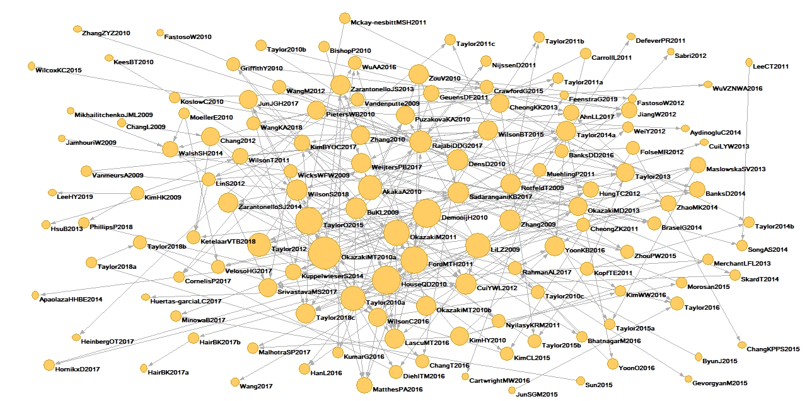
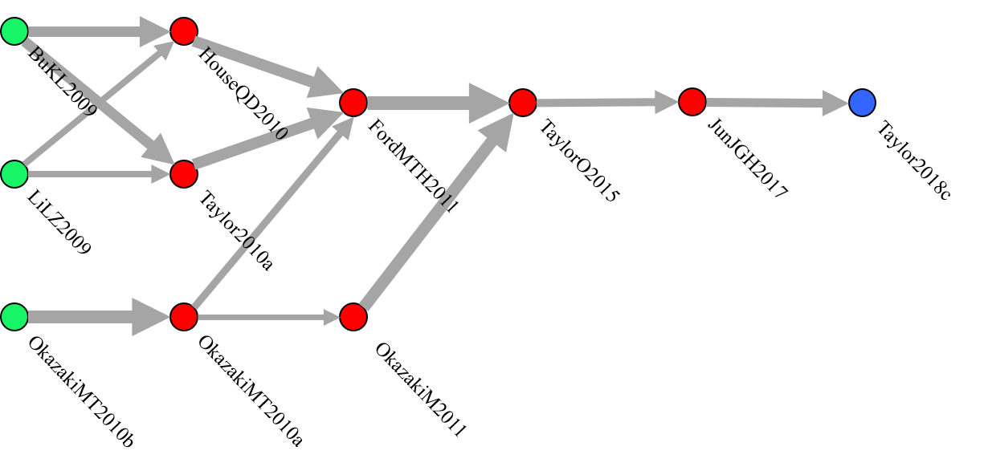
集群一：跨文化策略與消費者定位
數位廣告的創意性已經逐漸取代印刷廣告帶來的視覺效果
國際廣告的概念趨於普及，不同的文化需要不同的廣告策略，如東西方文化
GCCP(global consumer culture positioning)與GLOBE(global leadership and organizational behavior effectiveness) 皆強調了消費者定位的重要性
硬式廣告(hard sell)與軟式廣告(soft sell)具有互補性
18
Notes:
全球消費者文化定位 GCCP)
這樣的概念能夠幫助廣告主分析不同文化間的共同消費價值以及全球市場的消費者定位，也由此概念發展出GLOBE文化評估架構。
全球領導力和組織行為有效性 GLOBE )
主要在研究一個領導行為在不同文化中的有效性
往往用以評估廣告創意在不同文化中造成的不同影響
廣告產業中跨文化策略與消費定位的應用與現有關鍵技術，發現無論消費者的文化為何，數位廣告的創意性包含了視覺上、心理上與理性層面的考量，並已經逐漸取代印刷廣告帶來的視覺效果。而網路技術發達的時代，國際廣告的概念趨於普及，不同的文化需要不同的廣告策略，如東方強調的感性消費，西方的理性消費等。另外GCCP與GLOBE等概念也是強調了消費者定位的重要性，廣告策略中的創意與數據收集皆是為了引起消費者的興趣，而不再只是單純的傳達品牌資訊。

Slide 21
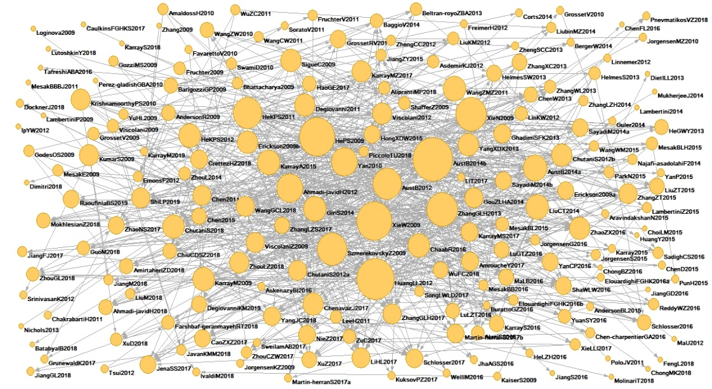
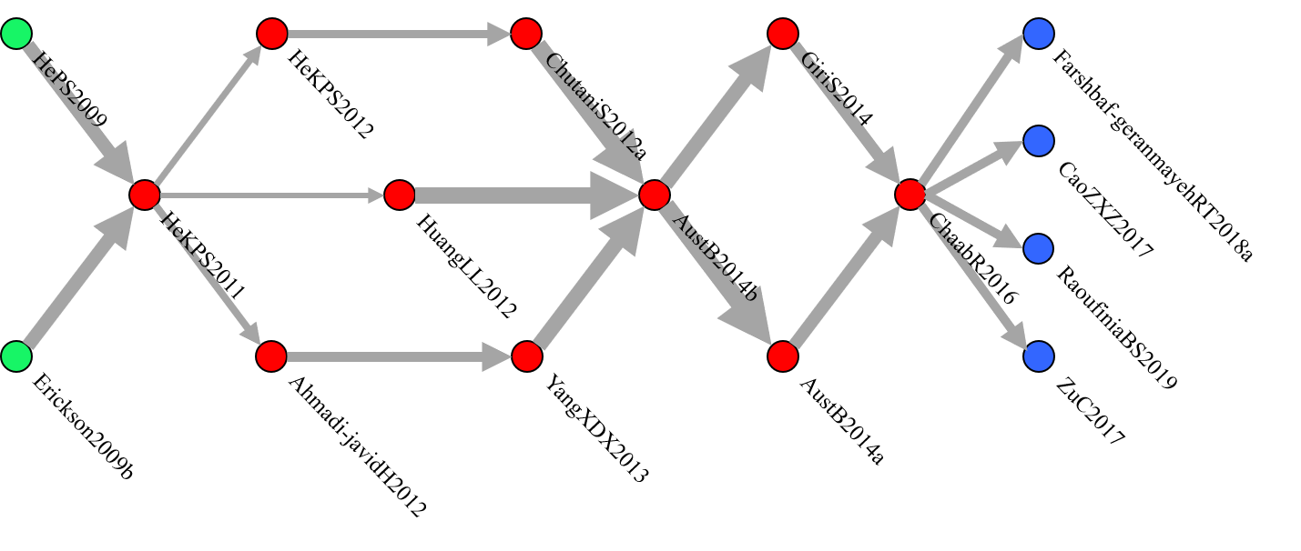
集群二：合作廣告
零售商仍為廣告產業的主要市場之一，在需要線上與線下整合的數位廣告時代中合作廣告也因此成為廣告主重要的策略
廣告合作方案的選擇、製造商在供應鏈中的補貼率(subsidy rate)以及掠奪性行銷(predatory marketing)足以影響每個不同位置廣告主的廣告策略
透過最少的廣告支出以增加支付意願(willingness to pay, WTP)與消費者回流率是整個零售市場的最大挑戰
19
Notes:
零售商仍為廣告產業的主要市場之一，而如今邁入了數位廣告時代，線下與線上的整合至關重要，合作廣告也成為廣告主重要的策略，透過合作廣告的整體網絡也可以看出每個節點的尺寸普遍較其他集群還要大，說明了該網絡互相的引證關係更為密切，雖此集群的文獻以供應鏈探討為主，但對於廣告策略的應用也是有不小的幫助。廣告合作方案的選擇以及製造商在供應鏈中的補貼率足以影響每個不同位置廣告主的廣告策略，且在零售市場大量數位化的時代，掠奪性策略便被廣告主大量運用，如何整合線上與線下的資源，以最少的廣告支出得到最大的廣告效果並增加WTP與消費者回流率是整個零售市場的最大挑戰。
製造商願意出資多少金額以協助零售商的廣告促銷活動稱為補貼率 (subsidy rate) ，補貼率的程度會影響合作廣告的質量
掠奪行銷顧名思義是搶奪競爭對手既有的潛在消費者，在數位廣告普及的時代，廣告主可能透過優化消費者定位以進行個性化行銷或是精準行銷，使消費者感受到廣告帶來的便利性，由線下廣告大量轉為線上廣告的時代，廣告主常常透過數位廣告進行掠奪行銷的策略，因為數位廣告的成本相較於線下廣告低出許多，且具有即時性，廣告主更能依消費者的回饋即時進行廣告內容的調整，另外透過調整品牌定價以搶奪消費者的掠奪式定價也是一種掠奪行銷的策略，但過度的炒作價格可能令市場失去平衡。
支付意願 (willingness to pay, WTP) 是指消費者對特定品牌願意支付的費用。
線上與線下的整合令合作廣告成為廣告主重要的策略，廣告合作方案的選擇以及製造商在供應鏈中的補貼率足以影響每個不同位置廣告主的廣告策略。水平與垂直合作廣告在許多高度開發國家的廣告產業後來演變為整合所有廣告業務的綜合型廣告代理商。

Slide 22
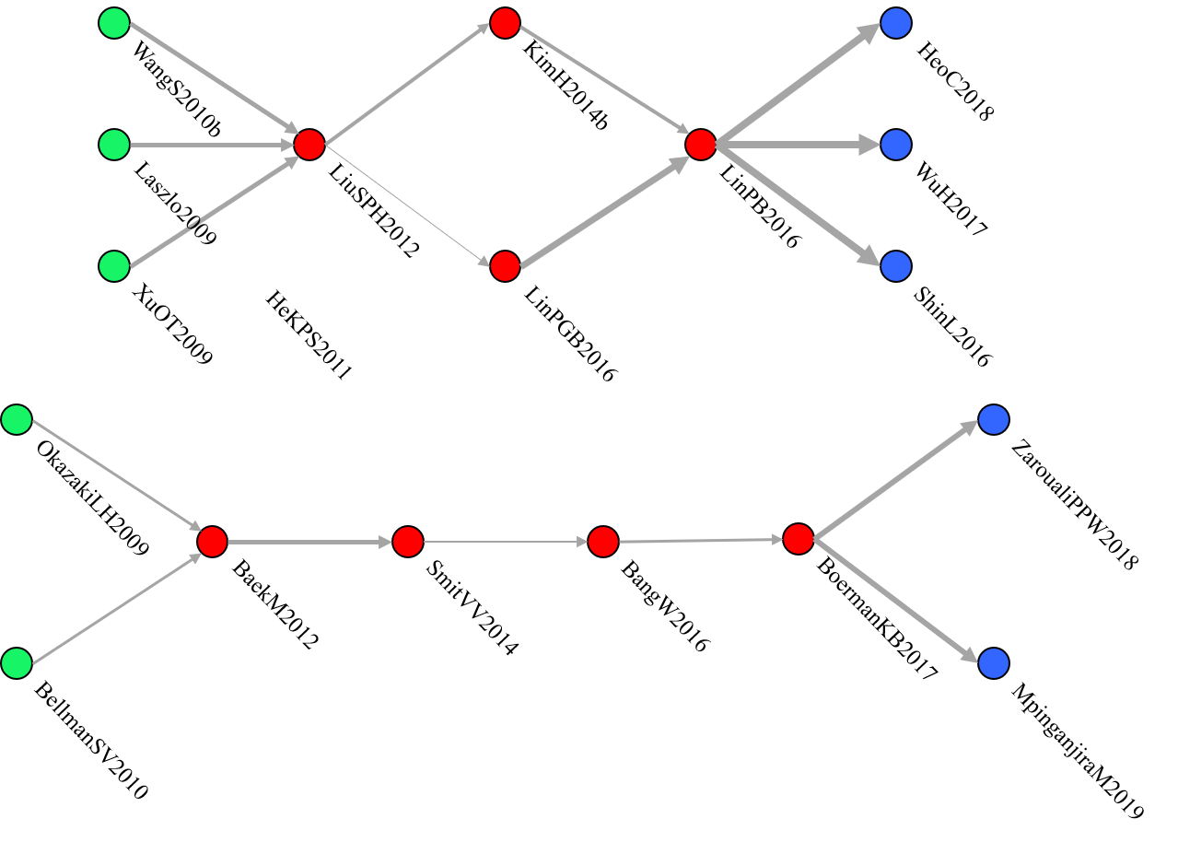
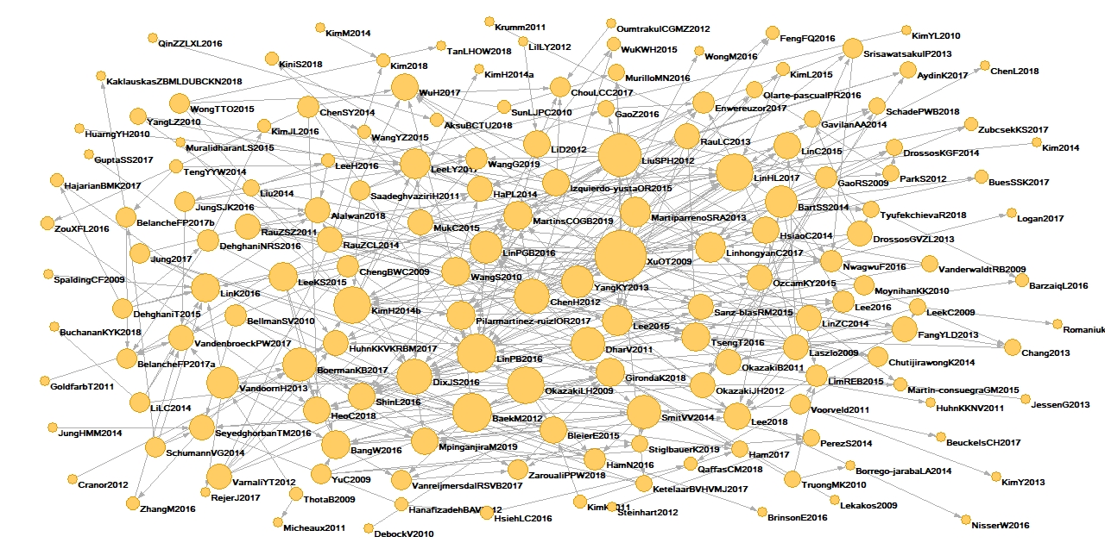
集群三：行動廣告與個性化廣告
行動廣告(mobile marketing)與個性化廣告(personalization marketing)相關技術被廣告主大量運用
比起桌上型裝置，行動裝置通常更能表現其消費者行為
消費者資訊的蒐集令消費者開始感受隱私權被侵犯，且對互聯網的信任度逐漸降低，因而產生廣告迴避(advertising avoidance)
20
Notes:
在數位廣告的時代，行動廣告與個性化廣告策略的重要性被廣告主所重視，由於桌上型裝置與行動裝置廣告演算法的不同，使得廣告策略中出現了針對桌上型裝置以及行動裝置的廣告策略，而行動廣告逐漸成為發展主流的原是因為比起桌上型裝置，行動裝置通常會有固定的使用者，也因此更能表現其消費者行為，數據的收集也會更為準確。

Slide 23
比起非個性化廣告，個性化廣告更能夠引起消費者的注意，但也可能造成消費者隱私權受侵犯的問題
一定程度的廣告個性化可以大量的節省廣告支出，以最有效率的方式得到最大的點擊率，且重新建立消費者對於廣告的信任度
地理位置為基礎的廣告(location-based advertising, LBA)比起SEM，可能使品牌點擊率提高五到十倍
21
Notes:
但行動廣告的模式卻會令消費者開始感受隱私權被侵犯，上午搜尋過的品牌卻在晚上出現在別的網頁的推薦版位中，令消費者對於互聯網的信任度逐漸降低，廣告的大量式宣傳令消費者產生廣告迴避，甚至可能開始下載一些廣告阻擋程式以避免接觸廣告。而關鍵文獻中提到，能夠有效解決消費者廣告迴避的方式是將廣告個性化，不同於大量行銷與重複投放消費者接觸過的品牌，而是針對消費者的行為，在最合適的地點與時間，將最合適且消費者最有可能會感興趣的品牌資訊展示給消費者，若是這樣的策略順利，則可以大量的節省廣告支出，以最有效率的方式得到最大的點擊率，然而這樣的策略仍需要大量的消費者數據，因此個性化的效益若是不彰，則可能適得其反，消費者對於隱私權被侵犯的問題可能會更加重視。
行動廣告漸漸成為主流的原因為，行動裝置通常會有固定的使用者，比起桌上型電腦更能表現其消費者行為，數據的收集也會更為準確。地理位置為基礎的廣告 (location-based advertising ,LBA) 以消費者所在的位置為基礎，在其最可能進行購買行為的時間地點傳遞品牌資訊、促銷活動和優惠券等，比起SEM，LBA的廣告策略可能使品牌點擊率提高五到十倍。部份研究中提到，當線上廣告有利於當地的經濟成長、具有娛樂性質、可信度、資訊傳遞與價值時，消費者的線上廣告態度 (attitudes toward online advertising, ATOA) ，廣告的點擊率便會因此提升。大多數的廣告主皆致力於研究如何掌握消費者資訊並使其品牌令消費者感到興趣，然而在互聯網發展快速的時代，每天接受到的大量廣告資訊使消費者感到厭倦，對於廣告的反應便是忽略或是透過應用程式阻擋，這種行為被稱為廣告迴避 (advertising avoidance) ，部份研究因此強調了廣告迴避的重要性，因為使消費者了解到廣告的價值，創造消費者忠誠度，增加點擊率與回流率才是每個廣告策略的最終目標。而在此時，消費者的隱私權再度受到重視，據研究指出，消費者受眾對於網站內容與廣告主的信任度對於是否感受隱私的侵犯沒有太大影響，然而感受到隱私的侵犯卻會使消費者對網站或廣告主的信任度降低，因此行動行銷必須尊重消費者在接受品牌資訊時的隱私權，另外廣告主也應該想辦法重新建立消費者對於廣告的信任度。另有研究提到，若是一個廣告針對特定的消費者受眾進行個性化時，可以令消費者感受到該廣告透過更精準的計算在合適的地點與時間以推薦相對應的品牌，令消費者受眾可以一定的程度的減少廣告迴避並且建構信任度，因此個性化廣告的發展隨著智慧型裝置的普及，演變成了行動行銷的關鍵策略之一，與主路徑相同的是，消費者行為再度受到重視。而線上行為廣告 (online behavioral advertising ,OBA) 是一種個性化的廣告模式，為透過互聯網用戶的cookie以蒐集消費者在線上的瀏覽行為，比起非個性化廣告，個性化廣告更能夠引起消費者的注意，但也可能造成消費者隱私權受侵犯的問題，因此或許個性化策略使用的同時也可以將數據蒐集的過程及用途透明化，以增加消費者對OBA的信任度。

Slide 24
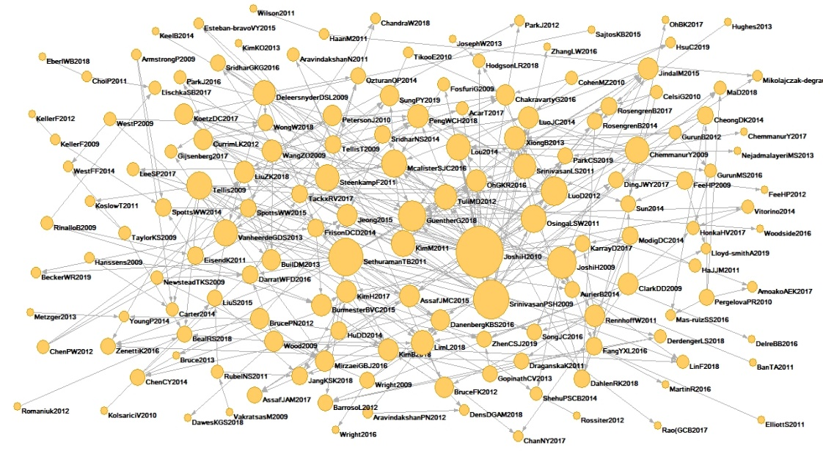
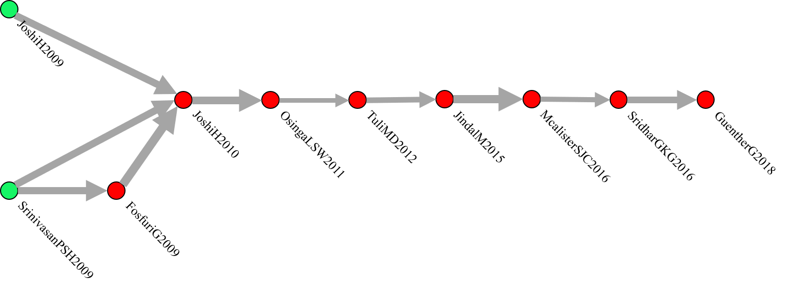
集群四：廣告策略與企業價值
廣告不再只是一個廣告主中短期獲利的行銷手段，更是穩固品牌回流率以及建立品牌形象的完整行銷活動
廣告的支出對於一個企業的行銷是至關重要的，也是一種創造差異化的競爭策略
22
Notes:
同店銷售增長 (comparable store sales, COMPS) ，零售商在面臨不同的財務狀況與競爭壓力之下會制定不同的廣告支出，COMPS也會有所不同。COMPS可以看做是消費者願意購買接受先前接觸過的品牌之意願，到了數位廣告普及的時代COMPS一詞也發展成消費者回購率，研究中發現在廣告支出減少的情況下，COMPS的高低更能夠影響企業的市場價值。
廣告不單單是一個廣告主中短期獲利的行銷手段，更是穩固品牌回流率以及建立品牌形象的完整行銷活動，廣告行銷策略越來越被視為廣告主的核心策略，廣告的支出因此對於一個企業來說是至關重要，如何分配廣告的預算使消費者有最高的購買行為，是企業至今努力追求的核心目標，也是一種創造差異化的競爭策略，與COMPS之間的關係也是相當關鍵，往往可以決定企業在市場的價值。

Slide 25
大量曝光式廣告
2009年
針對性廣告
開始重視消費者行為的相關研究
消費者隱私權
廣告產業再度面臨轉型
SEO、PPC大量普及
PPC相較於SEO自然排名更能為廣告主帶來獲益
2014年
搜尋引擎廣告SEM
2016年
數位廣告時代來臨
數位廣告量在美國首次超越電視廣告
針對性廣告再度被重視
廣告新時代
全球數位廣告量超越電視廣告
行動裝置大量普及
2018年
23

Slide 26
結論與建議
廣告產業發展軌跡與未來趨勢
網絡四大子領域發展與應用
24

Slide 27



數位廣告新時代來臨：全球數位廣告量正式超越平面廣告與電視廣告後，原本趨於整合的發展路徑又再度產生行動化廣告與程序化廣告的分歧路徑，本研究推測廣告產業又即將面臨新轉型，但傳統的廣告模式依然是不可或缺的。
廣告產業再度成為多樣性市場：一個成功的廣告總是能夠有效的運用新科技，以大數據、雲端、人工智慧等科技為基礎的程序化廣告與行動廣告只是個開端，或許這兩者其一將成為廣告產業的主流技術，也或許更多的新技術將整合科技，使廣告產業出現更多樣的競爭策略。
消費者信任度成廣告行銷破口：未來廣告產業的探討皆離不開消費者隱私權與倫理的範疇。本研究推測，若是出現一項可以徹底避免消費者隱私受侵犯，則該技術將帶領廣告產業進入全新的發展階段。
25
Notes:
廣告產業的主路徑分析中可以幫助我們了解廣告產業在各時期的知識擴散過程中扮演的角色，而特別的是，從階段二的尾端，路徑2-2與路徑2-3可以發現廣告產業在此時又即將步入新的發展階段，2018年，全球數位廣告量正式超越平面廣告與電視廣告，我國則是在2017年便正式超越，可以看出廣告產業在近三年正在產生新的突破，而兩段路徑分別探討的程序化廣告與行動廣告皆是應用了現代的新興科技，如大數據、雲端資料庫與人工智慧等，同樣是整合了現在科技的廣告策略，但路徑卻有別於一開始的搜尋引擎廣告，轉為在此時產生分歧點，或許廣告產業又即將面臨徹底的轉型，科技與資訊的爆炸時代使各種廣告的投放方式與策略訂定能夠擁有多種的選擇，而令廣告產業再度成為複雜的產品多樣性市場，也或許程序化廣告與行動廣告在未來幾年會各自發展成不同的廣告技術應用領域，而最後兩者之一成為廣告產業的主流技術，或是各自成長為對廣告產業同樣重要的發展路徑。然而可以肯定的是，未來有關於廣告產業的探討皆是離不開消費者隱私權與倫理的範疇。本研究預測，若是出現一項可以徹底避免消費者隱私受侵犯但依舊能夠針對消費者受眾進行廣告精準投放的技術，則該技術將成為未來廣告產業的主流技術，帶領廣告產業進入全新的發展階段。

Slide 28


廣告產業發展可以反應一個地區的經濟與科技發展水平：一個地區的經濟情況會影響廣告產業的發展，科技的進步與否也都會改變消費者的行為與廣告的投放方式，隨著廣告策略的改變，廣告產業的發展也會有所變化，因此經濟與科技發展的水平可以改變廣告產業的發展脈絡與市場結構。
弱勢關懷與社會議題的關注有助於建立品牌形象：在數位廣告與行動裝置普及的年代，特別對於年輕族群，本研究認為若是能夠將回饋社會的元素融入到廣告當中 (如企業社會責任、群眾募資等)，則消費者對於廣告的認同程度便會有效上升，除了能夠增加廣告的點擊率與回流率外，更能夠建立消費者受眾對於品牌的良好認知。
26
Notes:
一個地區的經濟情況會影響廣告產業的發展，包括預算的重新編制、廣告投放的方式與媒體合作到廣告市場的策略等都會造成一定的影響，科技的進步與否也都會改變消費者的行為與廣告的投放方式，經濟與科技發展的水平可以改變廣告產業的發展脈絡與市場結構。
另外近幾年的年輕族群對於社會議題、關懷弱勢、反霸凌等議題十分重視，在數位廣告與行動裝置普及的年代，本研究認為，若是能掌握上述的相關資訊，將其融入到廣告中，如群眾募資案與企業社會責任的元素，則消費者對於廣告的態度(ATOA)便會有效上升，除了能夠增加廣告的點擊率與回流率外，更能夠建立消費者受眾對於品牌的良好認知。

Slide 29
2019/07/21
Notes:
綜觀整個關鍵主路徑、集群網絡與集群關鍵路徑，可以發現廣告產業的發展確實可以反映一個地區經濟與科技發展的程度。在發展近十年的發展過程中有許多衍生技術在本研究中沒有詳細說明，但不可置否的是，廣告產業的發展已經是各大企業與高度發展國家不可或缺的一部分。

